Slide 1
Octavo Semestre
Practicante

Slide 2
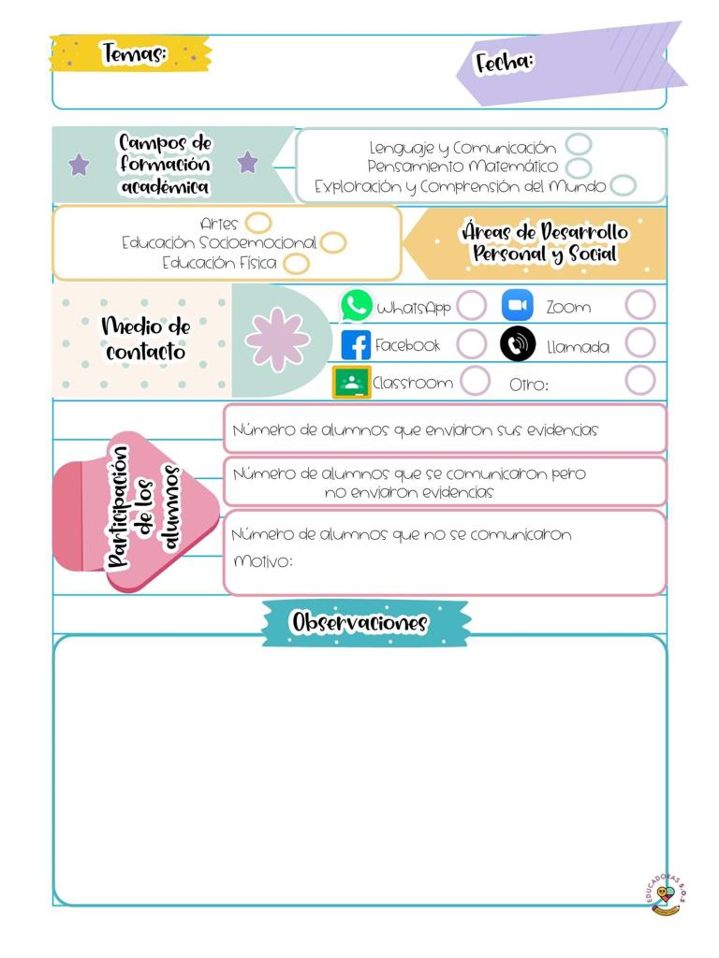
Diario de la alumna
J.N. María L. Pérez de Arreola
2° C y 3° Sección B
Educadora practicante: Jimena Guadalupe Charles H.
16 de Marzo de 2021
7 alumnos de 2º y 9 alumnos de 3º(Conexión a través de Zoom).
17 Asistencia por medio de WhatsApp.
Las evidencias se envían los días viernes en la plataforma de Facebook.
La asistencia fue regular, en esta ocasión con los niños de segundo la clase tuvo mejor desenvolvimiento porque la señal de internet así lo permitió, en tercero extendimos la reunión debido a que fueron 5 los minutos que se destinaron para restablecer el dispositivo electrónico, a pesar de las interferencias, los niños se mostraron pacientes, estuvieron apoyando al comentar qué era lo que ellos podían ver, participaron activamente y el proceso en la elaboración de su lapicero reciclado fue satisfactorio.

Slide 3
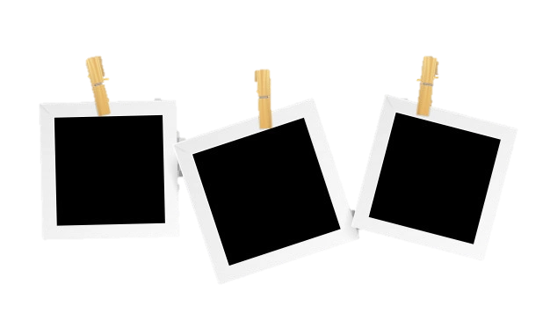
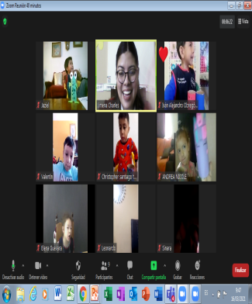
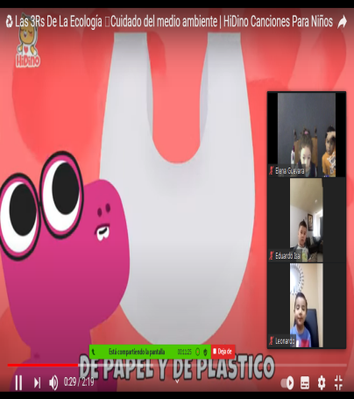
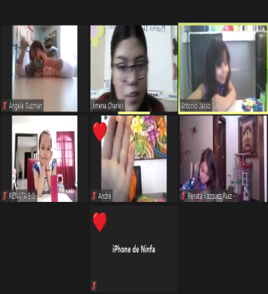
De la intervención de la clase virtual reflexiona acerca de:
¿Cómo desarrollé la clase? Considero, el desarrollo de ambas clases fue bueno, sin embargo, como lo mencioné anteriormente, con el grupo de 3º hubo una interferencia en la señal de mi internet y derivado a esto un problema técnico con el dispositivo electrónico, no obstante, la actividad tuvo los 3 momentos, se logró movilizar el aprendizaje esperado, reconocer los conocimientos previos de los alumnos, y reflexionar a cerca de lo aprendido, los niños se mantuvieron participativos, atentos, e hicieron y respondieron cuestionamientos, apoyaron cuando surgió la interferencia, y disfrutaron elaborar su lapicero reciclado.
¿Qué mejoras puedo realizar? Aunque es algo en lo que he estado trabajando, debo ser más paciente y mantener la calma ante los obstáculos que se presentan en la sesión virtual, pues son ajenos a nosotros, lo que me ha servido es tener a la mano diferentes alternativas que se pueden usar en el momento requerido, no obstante, he aprendido mucho de mis alumnos, ellos siempre me están apoyando y me motivan a seguir dando lo mejor, comentan cuándo observan la pantalla, si el sonido es el adecuado, si se percibe algún micrófono encendido, etc.
Señalar y describir cómo se realizó la evaluación del aprendizaje esperado: La evaluación del aprendizaje esperado se realizó tomando como base las respuestas de los alumnos, los ejemplos que mencionaron referentes a las 3 R, lo que harían ellos ante diferentes situaciones, de igual forma, se cuenta como siempre con el instrumento de evaluación continua y sus indicadores o aspectos.
Fotografías

